Slide 1
Phân tích thiết kế hệ thống
Giới thiệu

Slide 2
Mục tiêu
Trang bị kiến thức về:
Phân tích và thiết kế các hệ thống thông tin
Quy trình phát triển
Biết cách vận dụng các phương pháp cấu trúc và các phương pháp hướng đối tượng để xây dựng các ứng dụng thực tế

Slide 3
Tài liệu tham khảo
[1] Nguyễn Văn Ba, Phân tích và thiết kế hệ thống thông tin – các phương pháp có cấu trúc. NXB ĐH Quốc Gia, 2009.
[2] DEV475 Mastering Object-Oriented Analysis and Design with UML 2.0. Student Guide
[3] James Rumbaugh, Ivar Jacobson, Grady Booch. The Unified Modeling Language Reference Manual – Second Edition, Addison-Wesley, 2004.
Lưu ý: Cộng điểm cho những sinh viên có chứng chỉ quốc tế về phân tích và thiết kế hệ thống (ví dụ chứng chỉ của IBM “IBM Certified Solution Designer - Object Oriented Analysis and Design”).

Slide 4
Hệ thống thông tin
Hệ thống:
Các phân tử
Các mối quan hệ
Sự hoạt động và mục đích của hệ thống
Hệ thống kinh doanh/dịch vụ
Hệ thống tác nghiệp
Hệ thống quản lý

Slide 5
Các phân hệ của HTKD/DV
Hệ quyết định
Hệ thông tin
Thông tin vào
Báo cáo sản xuất
Chỉ đạo sản xuất
Thông tin ra
Sản phẩm/dịch vụ
Hệ tác nghiệp
Môi trường

Slide 6
Hai thành phần cơ bản của HTTT
Các dữ liệu
Phản ánh cấu trúc nội bộ
Phản ánh hoạt động kinh doanh/dịch vụ
Các xử lý
Sản sinh các thông tin theo thể thức quy định
Trợ giúp cho các quyết định

Slide 7
Sự phát triển hệ thống
Chu trình phát triển
Chu trình thác nước
Nghiên cứu sơ bộ
Khai thác và bảo dưỡng
Phân tích
Thiết kế
Đặc tả nhu cầu
Nghiệm thu
Thiết kế tổng thể
Tích hợp
Mã hóa
Thiết kế chi tiết
Kiểm định đơn nguyên
Kiểm định
Mã hóa
Nghiệm thu

Slide 8
Chu trình phát triển
Chu trình tăng trưởng
Tăng trưởng 1
Phân tích
Thiết kế
Mã hóa
Kiểm định
Chuyển giao phần 1
Tăng trưởng 2
Phân tích
Thiết kế
Mã hóa
Kiểm định
Chuyển giao phần 2

Slide 9
Chu trình phát triển
Chu trình xoắn ốc
Xác định các mục tiêu, các phương án và các ràng buộc
Đánh giá các phương án
Thử nghiệm nguyên mẫu
Thiết kế và tạo lập 1 nguyên mẫu

Slide 10
Chu trình phát triển
Chu trình lắp ráp các thành phần
Nhận thức vấn đề, tìm kiếm thành phần, hình thành giải pháp
Đánh giá các thành phần và giải pháp
Thử nghiệm kết quả, tuyển chọn thành phần mới
Thích ứng và tích hợp các thành phần

Slide 11
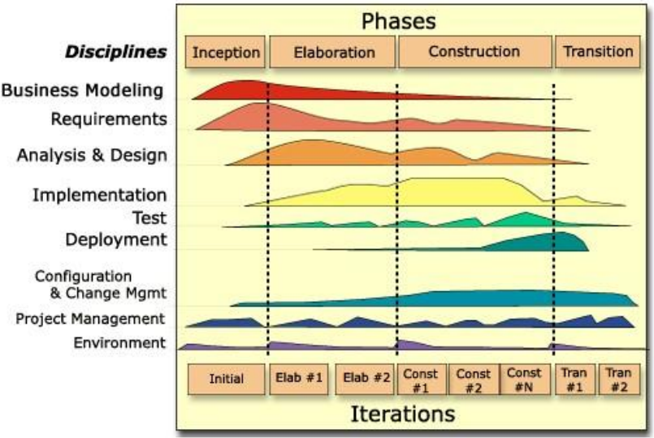
RUP

Slide 12
Agile
Triết lý:
Cá nhân và sự tương tác hơn là quy trình và công cụ
Phần mềm chạy tốt hơn là tài liệu đầy đủ
Cộng tác với khách hàng hơn là đàm phán hợp đồng
Phản hồi với các thay đổi hơn là bám sát kế hoạch

Slide 13
Mô hình hóa hệ thống
Trừu tượng hóa
Mô hình
Mục đích và chất lượng của mô hình hóa
Hai mức độ mô hình hóa hệ thống
Bốn trục mô tả của mô hình hóa

Slide 14
Các phương pháp mô hình hóa hệ thống
Ba thành phần cơ bản của một phương pháp
Một số phương pháp mô hình hóa
Các phương pháp cấu trúc
Các phương pháp hướng đối tượng

